Slide 1

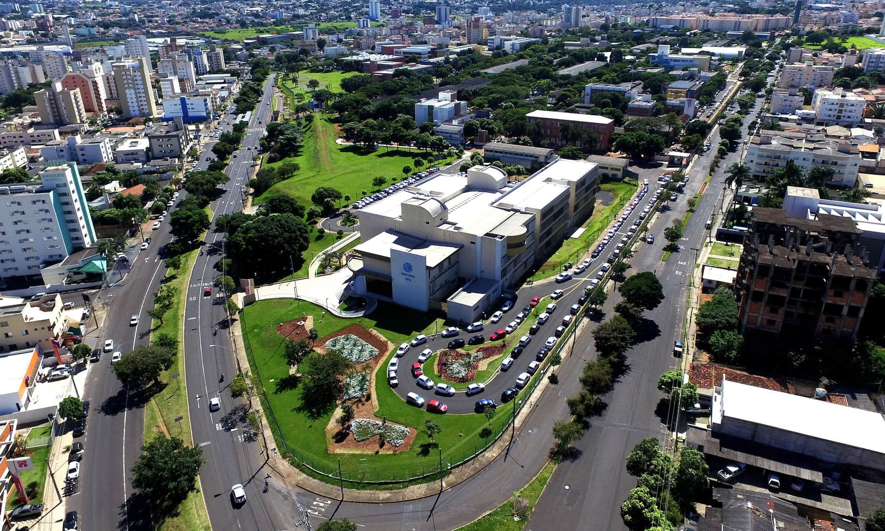





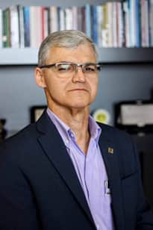

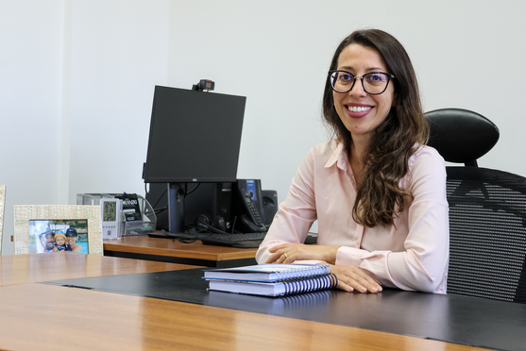
BIENVENIDO A LA UFU
RECTOR
Prof. Dr. Carlos Henrique de Carvalho
VICERRECTORA
Profª. Dra. Catarina Machado Azeredo

Slide 2
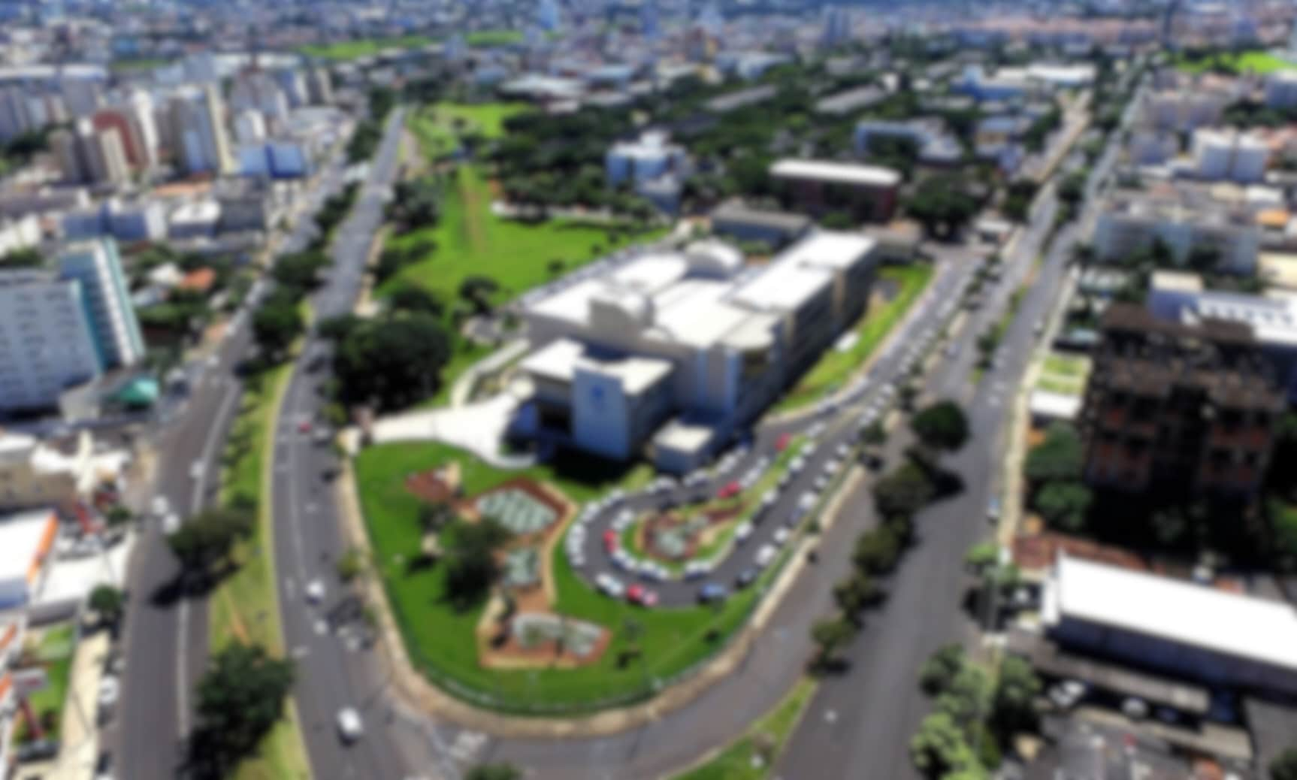





Sobre la UFU
Fundada en 1978
Sin costo de matrícula
Pública

Slide 3

¡Descubra Uberlândia!
https://www.youtube.com/watch?v=mLvM_WXJk0I

Slide 4
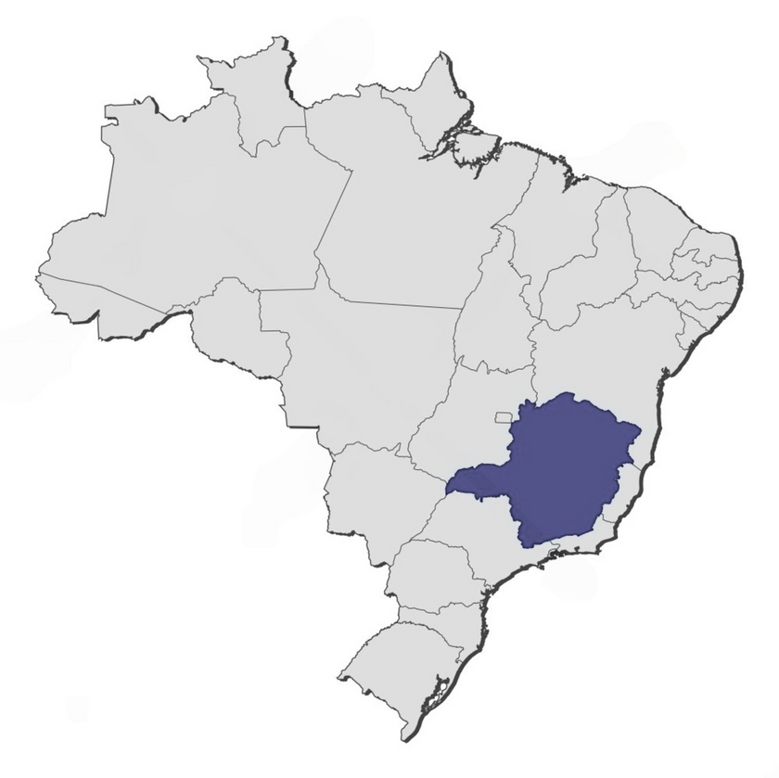

¡Descubra Uberlândia!
La cuarta mejor ciudad para vivir en Brasil
UBERLÂNDIA
El cuarto PIB más alto: ciudades del interior de Brasil
Entre las 100 ciudades más ecológicas del mundo

Slide 5
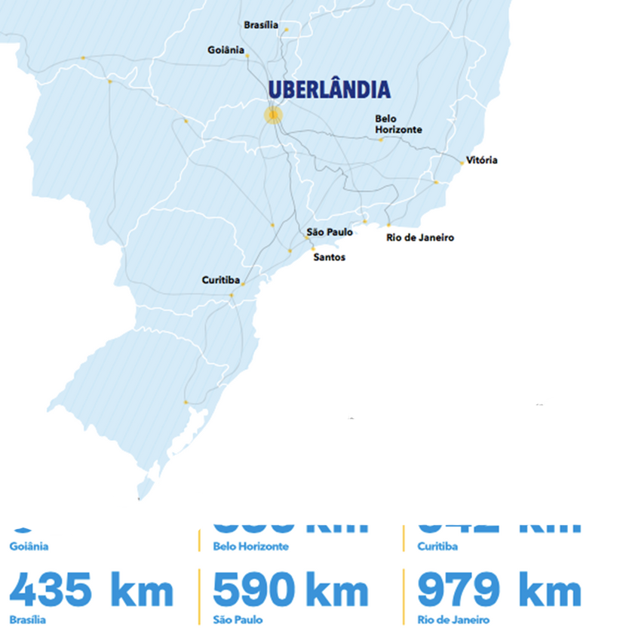
Segunda ciudad más grande de Minas Gerais
Primera en saneamiento básico en Minas Gerais
Segunda ciudad de Minas Gerais en número de startups.
Centro universitario: 2 públicas (UFU e IFTM) y varias universidades privadas.

Slide 6
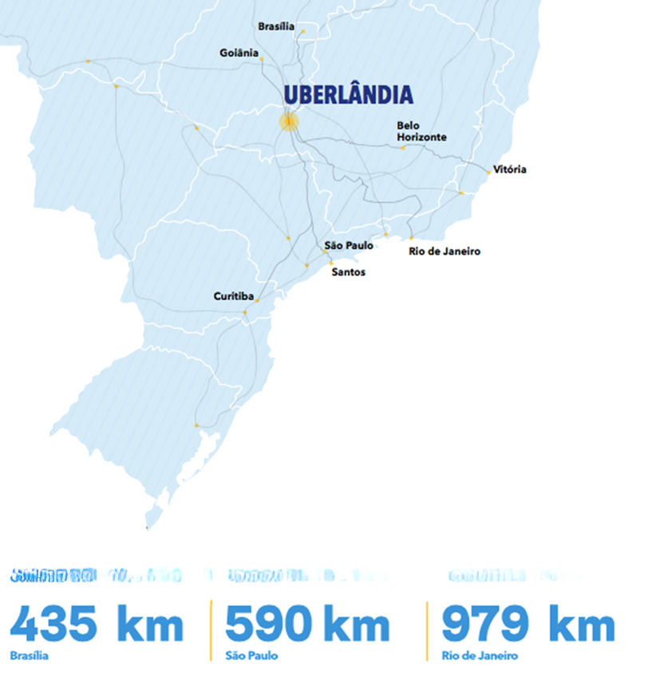
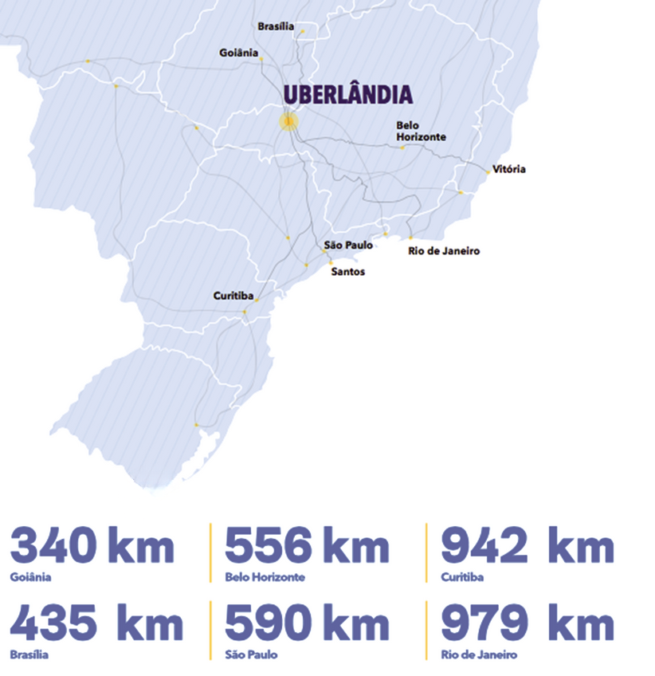

Aeropuerto local
Temperatura media: 23 °C
Autobús gratuito para estudiantes
Fácil acceso a las principales autopistas.

Slide 7

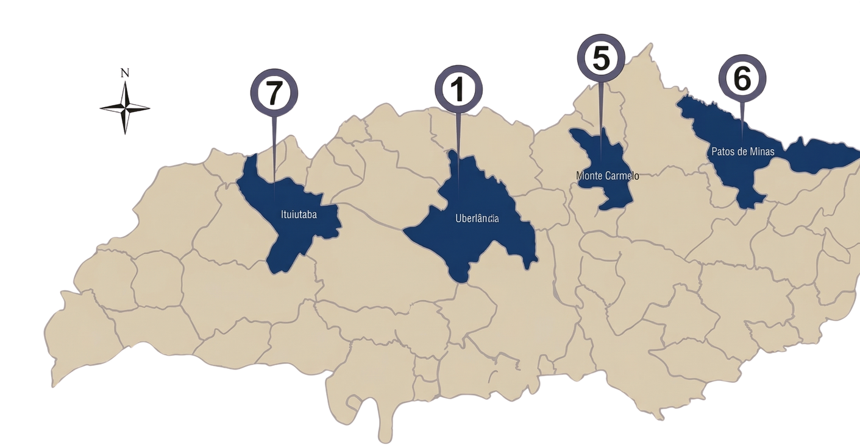

1
Educação Física
2
3
Santa Mônica
Nuestros campus
4
Umuarama
1
Santa Mônica
5
Monte Carmelo
2
Glória
6
Patos de Minas
3
Educação Física
7
Pontal
4
Umuarama
7

Slide 8

Instalaciones a campo abierto
Glória
(685 hectáreas)
Capim Branco
(373 hectáreas)
Água Limpa
(670 hectáreas)
Reserva Ecológica do Panga
(+400 hectáreas)

Slide 9
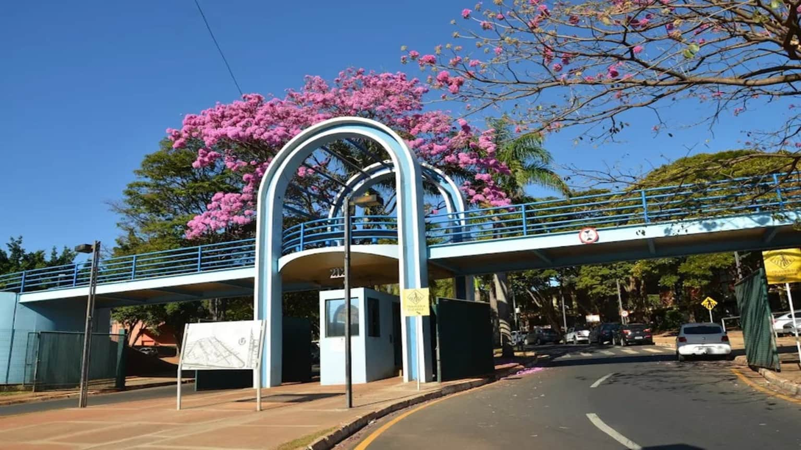
¡Descubra la UFU!

Slide 10

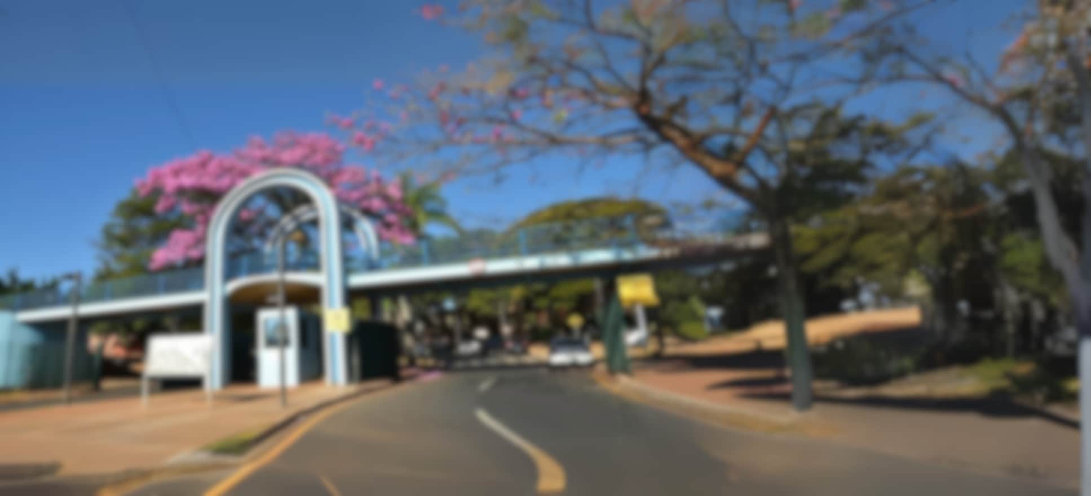





Nuestros niveles de educación
Educación primaria y básica
Formación técnica y profesional
Programas de licenciatura
Estudios de posgrado
  ESEBA
  ESTES
- Profesorados
- Licenciaturas
  - Especialización
  - Maestria
  - Doctorado
eseba.ufu.br
estes.ufu.br
prograd.ufu.br
ufu.br/pos-graduacao

Slide 11




Nuestros números
+35k
+28k
+2k
+3k
+35.000 personas
+28.000 estudiantes con registro activo
+2.000 profesores
(>90%PhD)
+3.000 personal administrativo (staff)

Slide 12
¡Descubra la UFU!
https://www.youtube.com/watch?v=0sSN29KHzY4

Slide 13
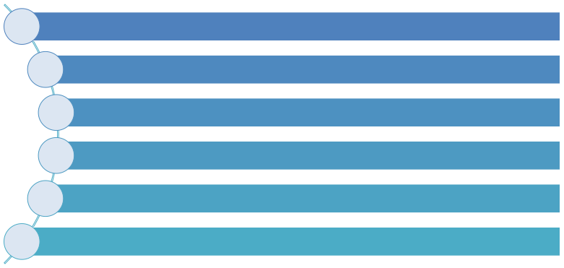






Nuestra Universidad
99 carreras de Grado
31 programas de Doctorado
42 programas de Maestría Académica
12 programas de Maestría Profesional
44 cursos de Especialización
+50 oportunidades de Educación a Distancia

Slide 14





Educación a Distancia
20 programas de Educación a Distancia
5 carreras de Grado
6 cursos de Especialización
1 cursos de Extensión
8 cursos de Actualización
Entorno Virtual de Aprendizaje (EVA) utilizado: Moodle

Slide 15

Nuestras áreas generales de conocimiento
Ciencias Biológicas
Lenguas y Artes
Ciencias Médicas y de la Salud
Ciencias Matemáticas y Naturales
Áreas
generales de conocimiento
Ingeniería y Computación
Ciencias Sociales Aplicadas
Ciencias Agronómicas y Veterinarias
Multidisciplinario: Ingeniería
Multidisciplinario: Tecnología/Gestión
Ciencias Humanas

Slide 16
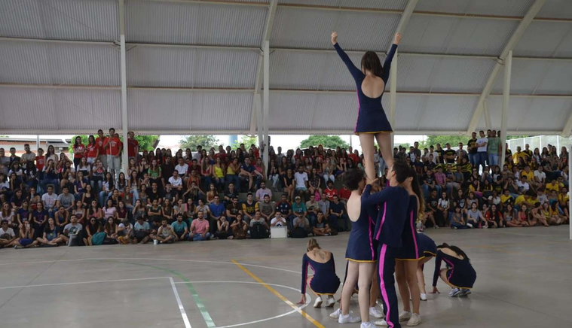
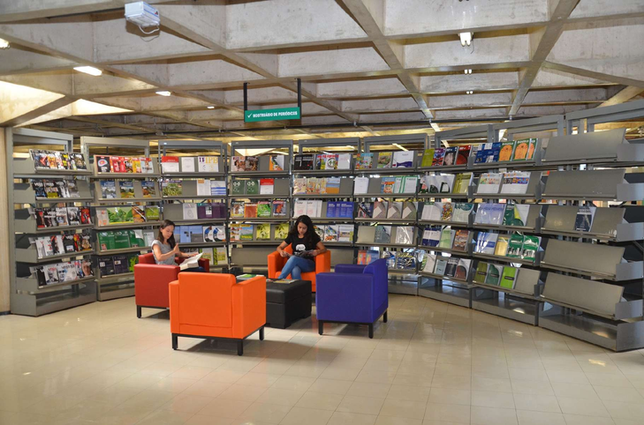


Números adicionales
6 centros deportivos
9 bibliotecas
1 canal de televisión
1 estación de radio FM

Slide 17
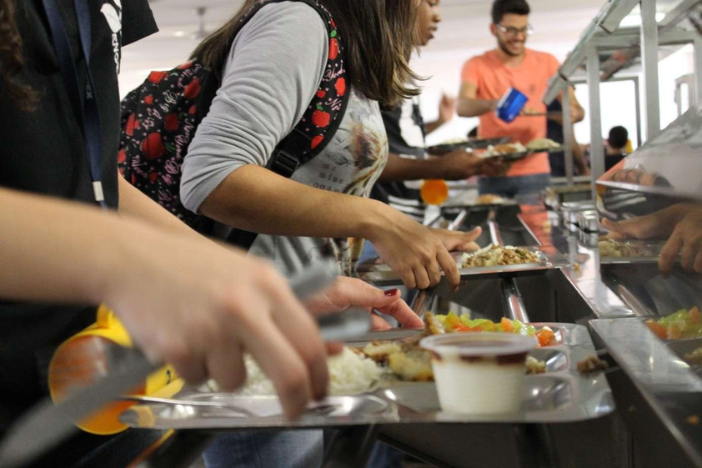

Restaurantes universitarios
5 restaurantes universitarios
Comidas todos los días

Slide 18
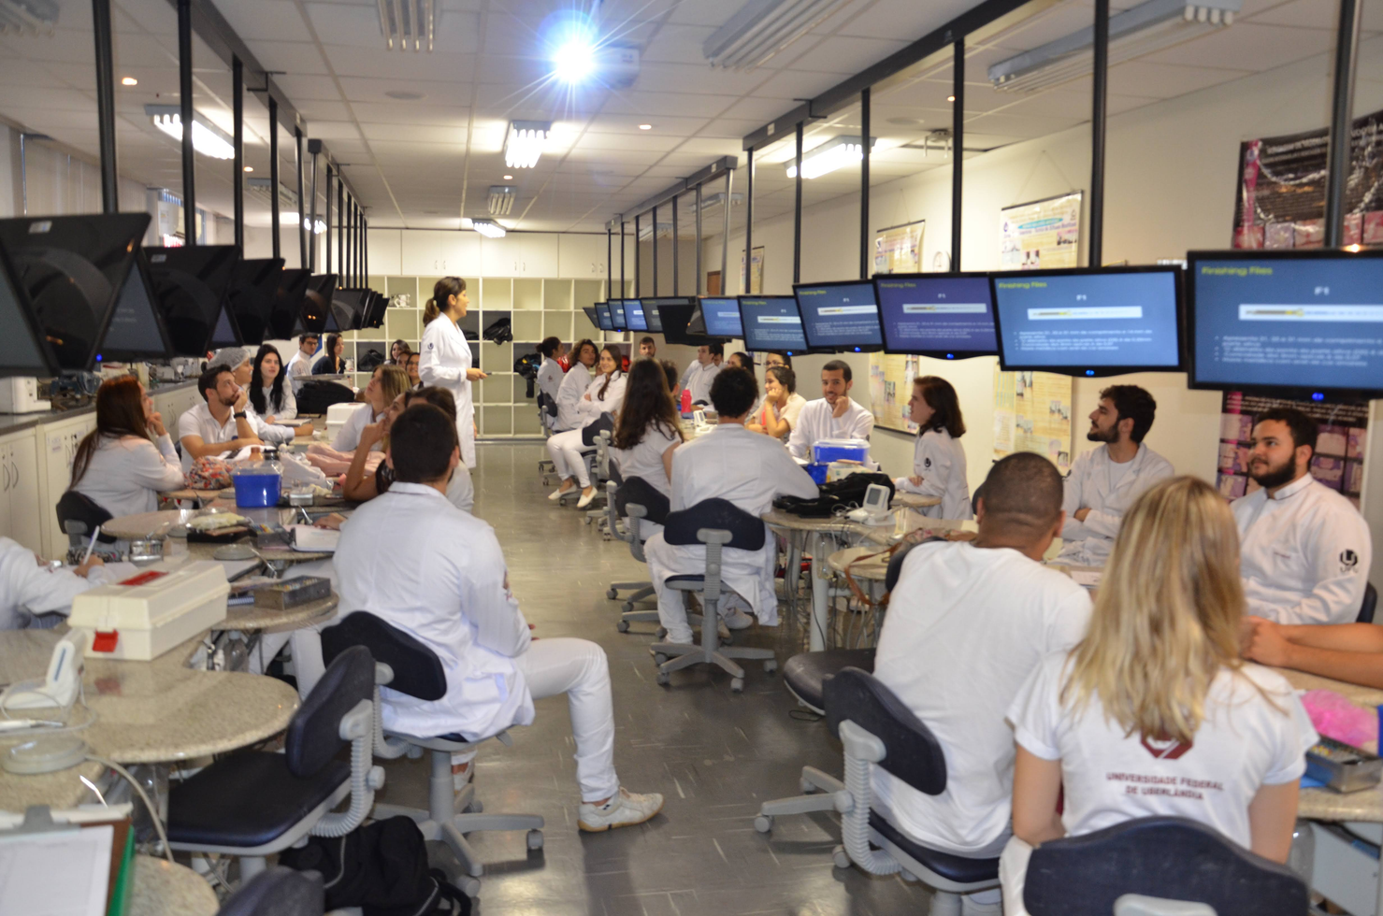
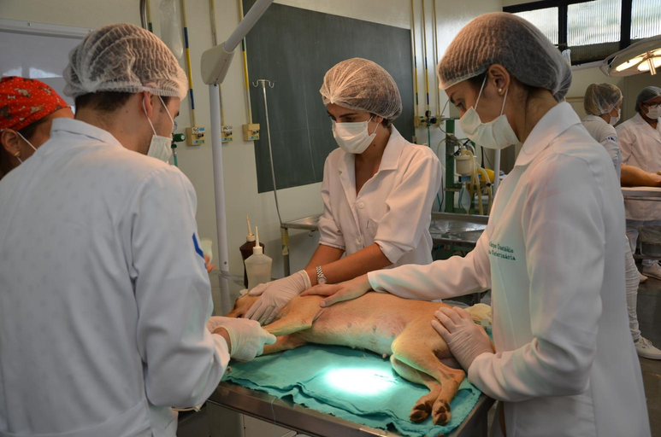
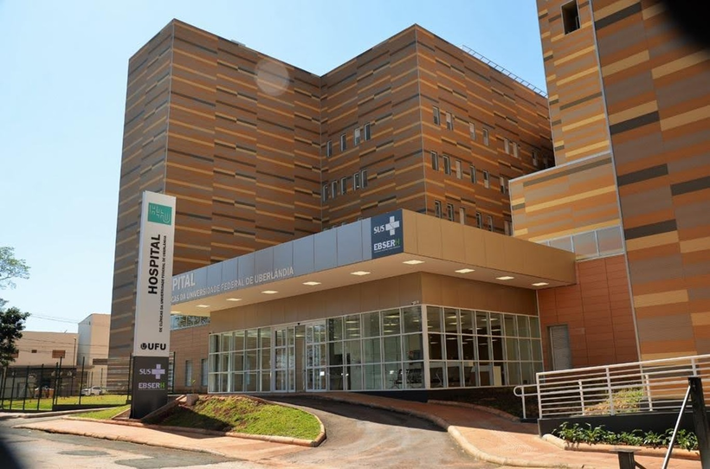
Números adicionales
3 hospitales universitarios

Slide 19
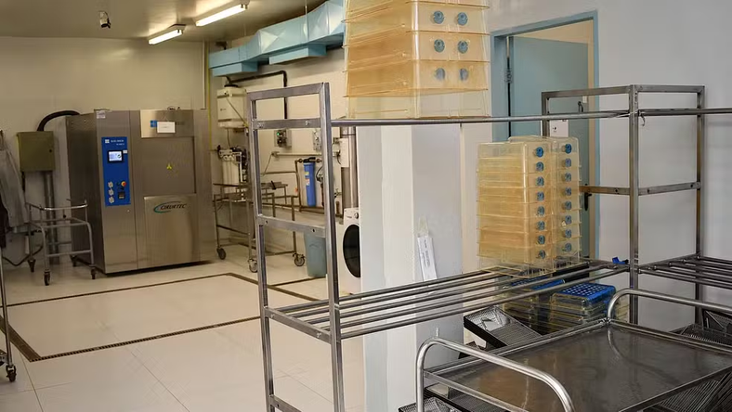


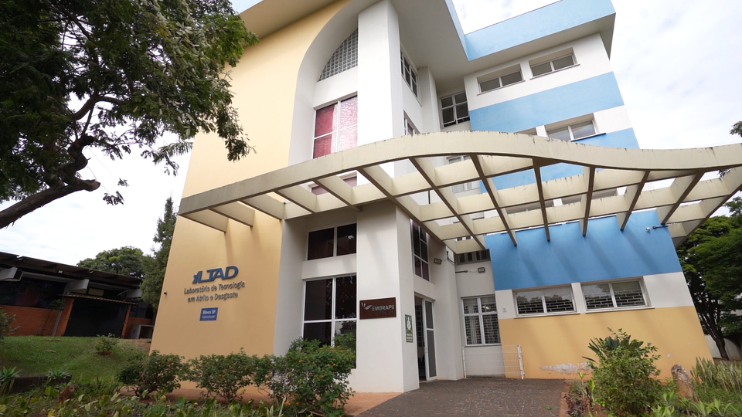
Laboratorios
NBA3
LTAD

Slide 20
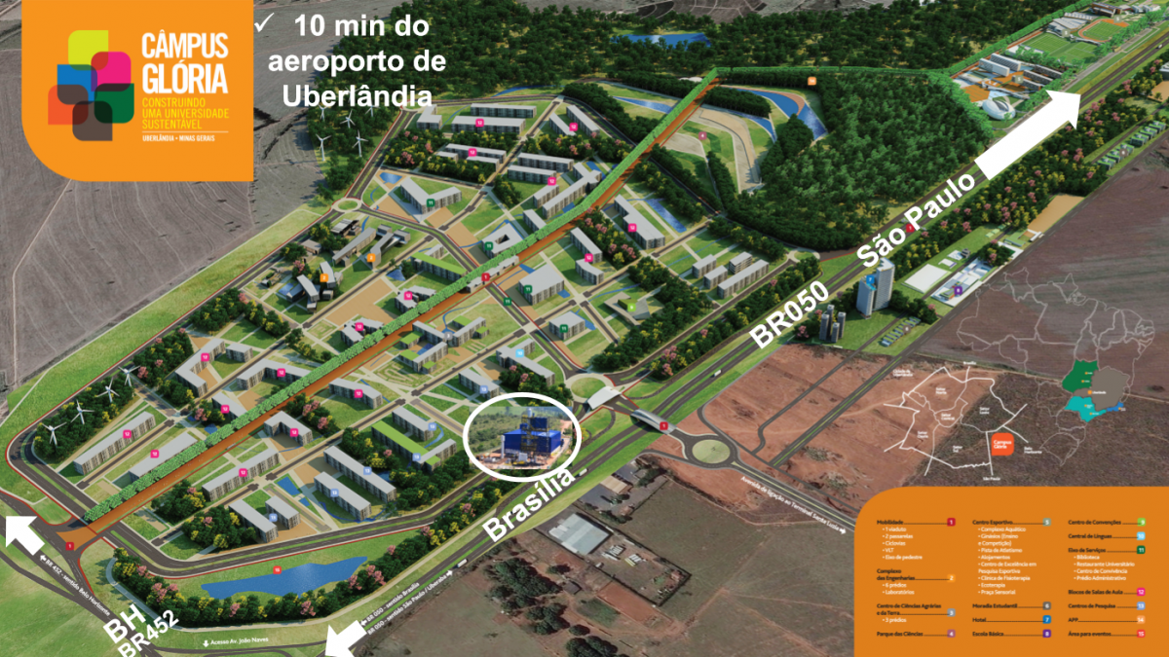
Parque Tecnológico
Laboratorio de Termoquímica
EMBRAPII: Empresa Brasileña de Investigación e Innovación Industrial

Slide 21
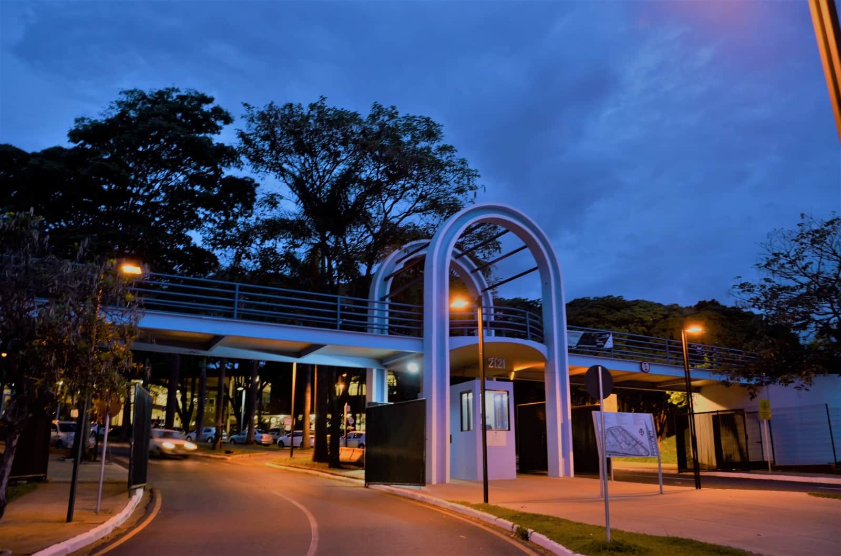
¡Descubra nuestra Oficina de Relaciones Internacionales!

Slide 22
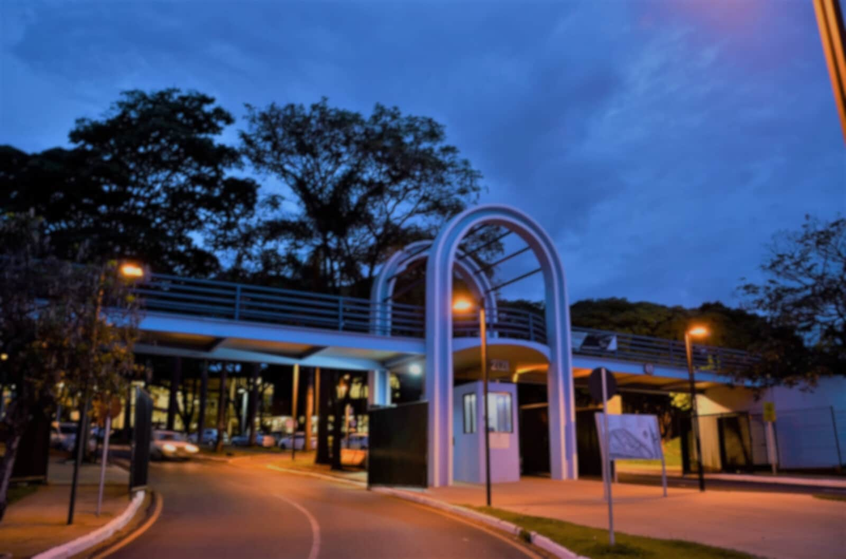






Nuestros números internacionales
+2k
+1k
+40
+210
+10
+10
+2.000
estudiantes de movilidad internacional
+1.000
estudiantes internacionales en la UFU
+40
profesores internacioales
+210
universidades sócias
+10
programas internacionales
+10
doble titulación

Slide 23
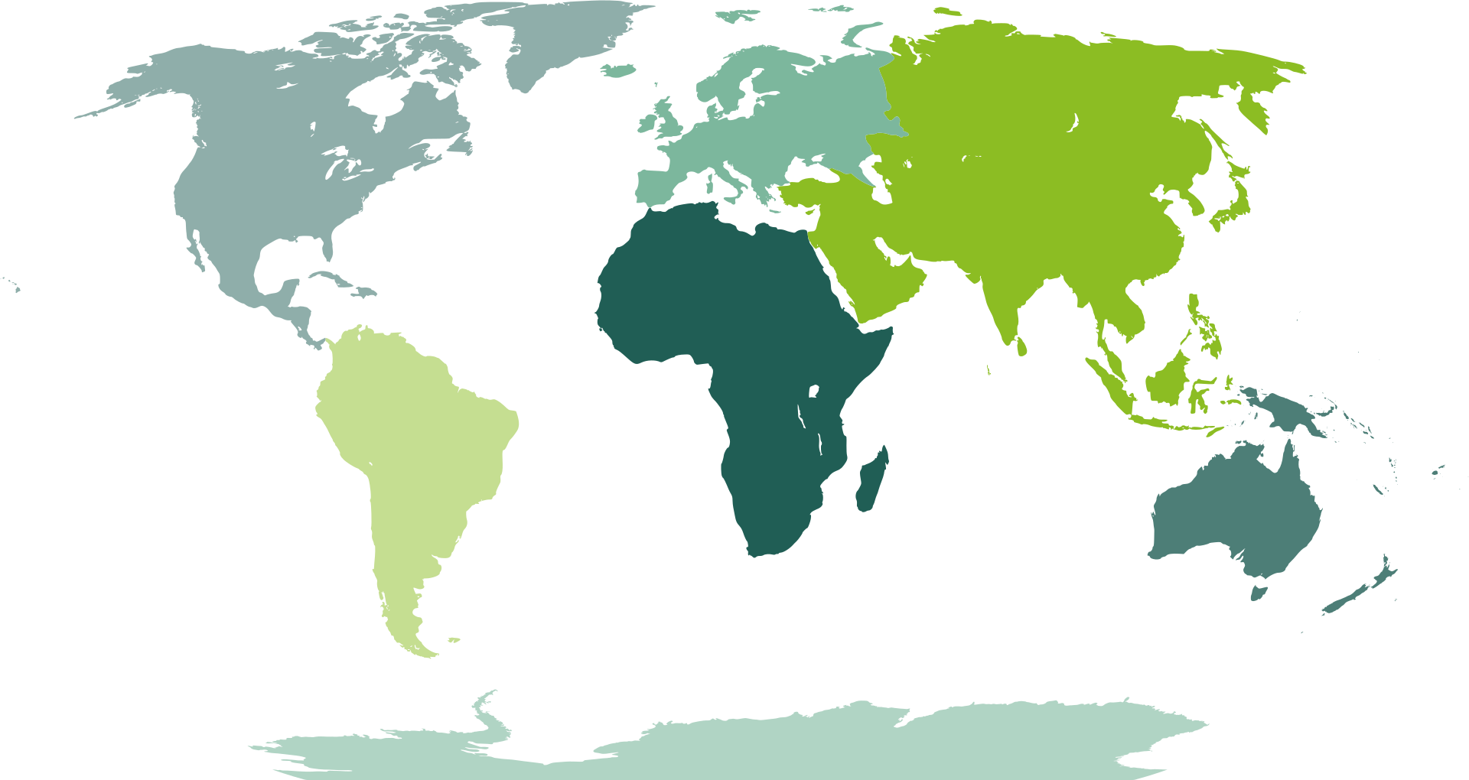





Nuestros números de Memorandos de Entendimiento (MoU)
Por continente
Partner
Institutions
Partner
Institutions
151
Partner
Institutions
20
17
Partner
Institutions
3
Partner
Institutions
5
Partner
Institutions
33
Partner
Institutions
1

Slide 24







Asociaciones Internacionales y Networks

Slide 25




Asociaciones Internacionales y Networks
centrado en la internacionalización

Slide 26



Programas de apoyo académico e integración

Slide 27




Programas de apoyo a la internacionalización de las universidades en Brasil
CAPES Print
2018
FAPEMIG Internacional
2022
CAPES Global
2026
13 millones
2,5 millones
80 millones

Slide 28

¿Cómo podemos colaborar internacionalmente?
Firmando Memorandos de Entendimiento (MoU)
Programas de Cotutela
Movilidad de estudiantes, investigadores, profesores y personal administrative y técnico
Acuerdos de cooperación específicos
Doble Titulación

Slide 29



UFU en los rankings

Slide 30
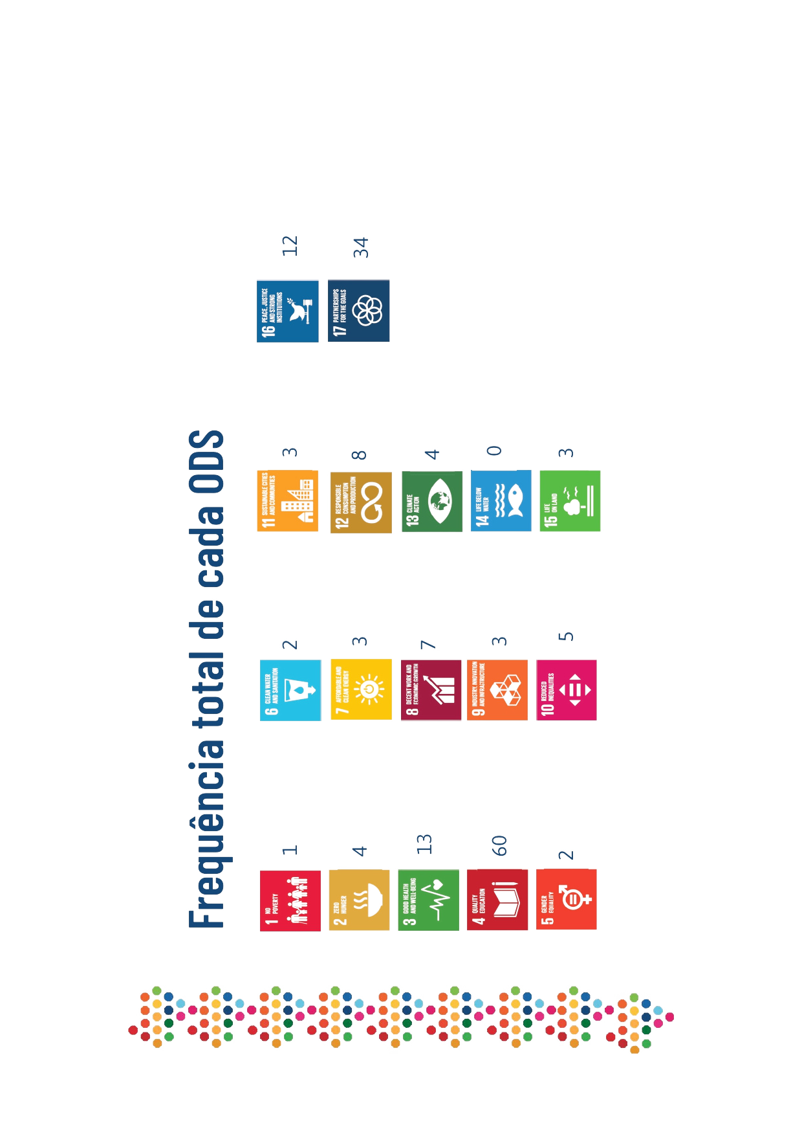

Informe de progreso de los ODS

Slide 31
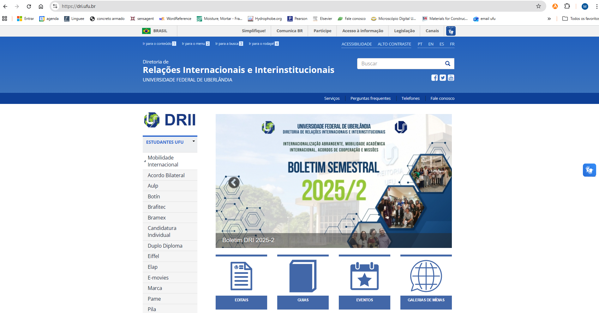
¡Conoce a nuestro website!
dri.ufu.br

Slide 32
¡Gracias!
Nuestro contacto: international@ufu.br

